Slide 1
Qui sont vos modèles ?
Prévenir, réagir
11-14 ans, 14-18 ans

Slide 2
Qui sont vos modèles ?
Durée : 40 minutes
Résultats de l'apprentissage :
Les apprenants seront capables de :
Examinez les caractéristiques/qualités des modèles positifs.
Identifier des modèles dans les communautés locales et en ligne.
Expliquez comment ces modèles peuvent contribuer à prévenir la cyberintimidation.
Vocabulaire clé : cyberintimidation, caractéristiques, traits, qualités, modèle, inspirant, communauté, prévention.
Ressources : Modèle de "Top Trumps" des modèles de rôle (diapositive xx)

Slide 3
Questions clés
Qu'est-ce qu'un modèle positif ?
Quelles caractéristiques ou traits de caractère peuvent-ils posséder ?
Qu'est-ce qui fait que les gens les admirent ?
Qui sont vos modèles dans...
...votre communauté locale ?
...votre école ?
...vos groupes/espaces en ligne ?
Pourquoi ces personnes sont-elles des modèles pour vous ?
Que peuvent nous apprendre les actions et les paroles de ces modèles sur la façon de gérer la cyberintimidation ?

Slide 4
Qu'est-ce qui fait un modèle ?
Qu'est-ce qu'un modèle ?
Quelles sont les qualités qu'ils possèdent ?

Slide 5
Qualités d'un modèle
Morale
Adoptez un comportement éthique et honnête.
Confiance
Reconnaître ses propres compétences et en être fier.
Travailleur acharné
Faites preuve d'engagement, de persévérance et de dévouement.
Respectueux
Faites preuve de respect pour les autres, d'altruisme et évitez les préjugés.
Optimisme
Faites preuve d'une attitude optimiste et positive, même dans les situations difficiles.

Slide 6
Qui sont vos modèles ?
Ils pourraient être...
un adulte de confiance
un membre du personnel de l'école
un membre inspirant de notre communauté locale
un influenceur en ligne qui promeut des messages et des comportements positifs
un utilisateur en ligne que vous admirez.

Slide 7
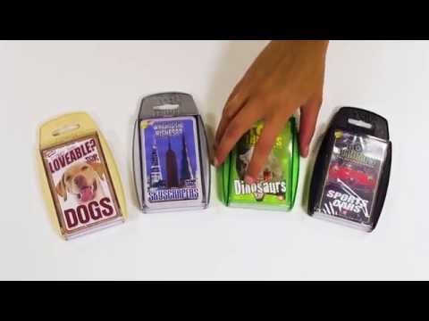
Les meilleurs atouts

Slide 8
Les atouts du modèle de rôle
Modèle de rôle
Les meilleurs atouts
Que peut nous apprendre cette personne sur la façon de gérer la cyberintimidation ?

Slide 9
C'est l'heure de jouer !
En utilisant les cartes "Top Trumps" du groupe, faites un jeu et voyez ce que vous pouvez apprendre de vos modèles sur la lutte contre la cyberintimidation !

